Slide 1



1- 7
التقريب إلى أقرب عشرة
وإلى أقرب مئة
أ.أحـمـد الأحـمـدي @ahmad9963

Slide 2
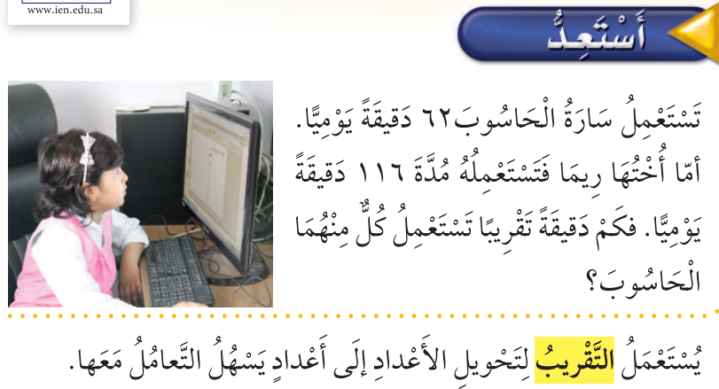
فكرة الدرس
أقرب الأعداد إلى اقرب عشرة ، وإلى أقرب مئة ، وإلى أقرب ألف .
المفردات
التقريب
أ.أحـمـد الأحـمـدي @ahmad9963

Slide 3
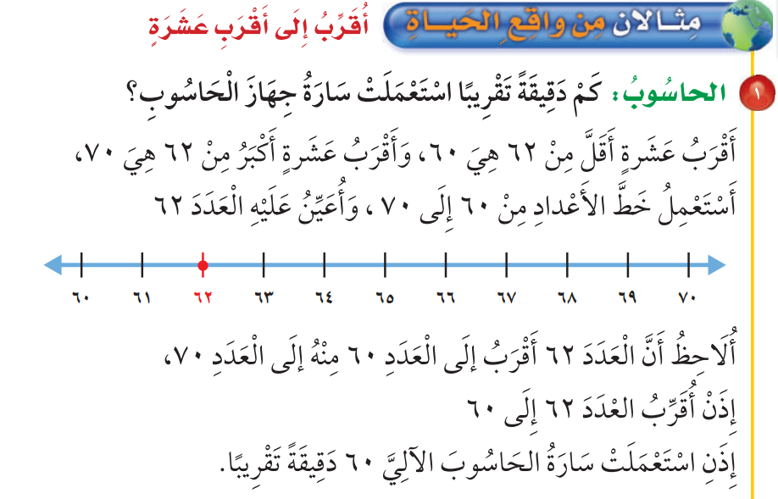
أ.أحـمـد الأحـمـدي @ahmad9963

Slide 4
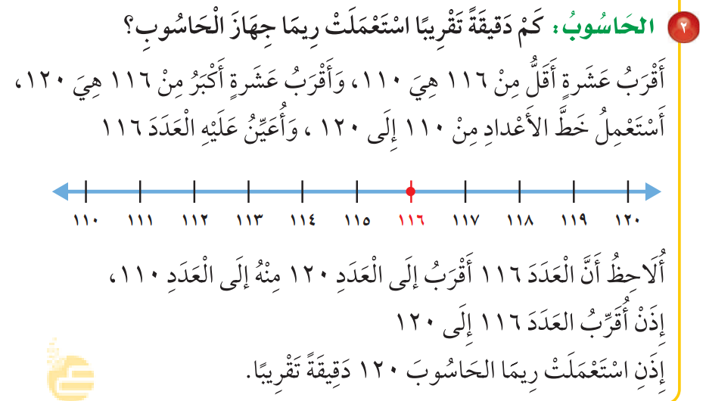
أ.أحـمـد الأحـمـدي @ahmad9963

Slide 5
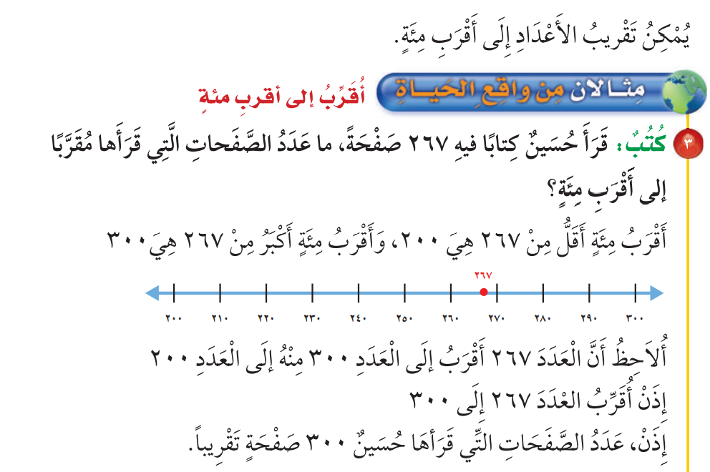
أ.أحـمـد الأحـمـدي @ahmad9963

Slide 6
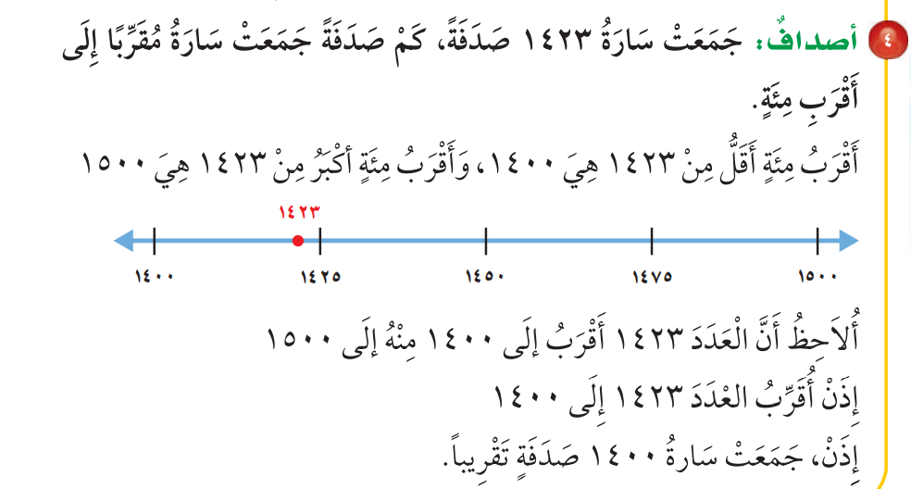
أ.أحـمـد الأحـمـدي @ahmad9963

Slide 7

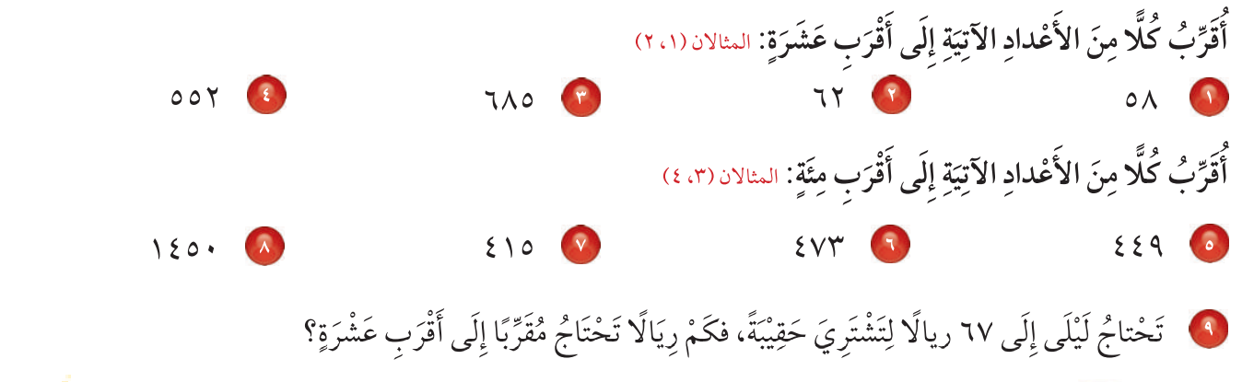
أ.أحـمـد الأحـمـدي @ahmad9963

Slide 8

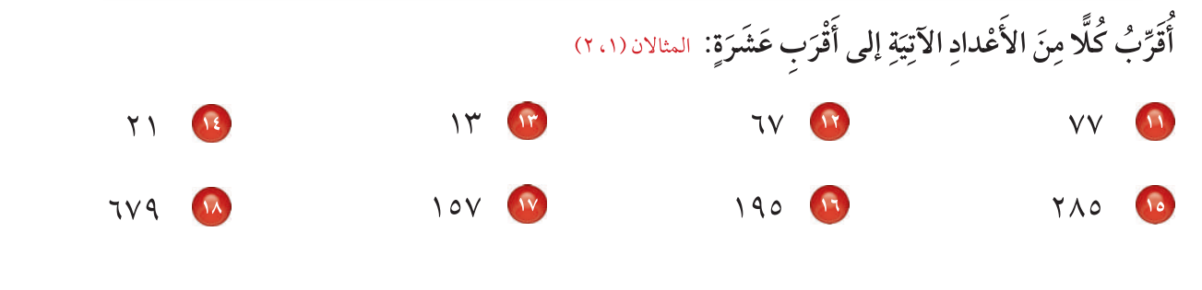
أ.أحـمـد الأحـمـدي @ahmad9963

Slide 9
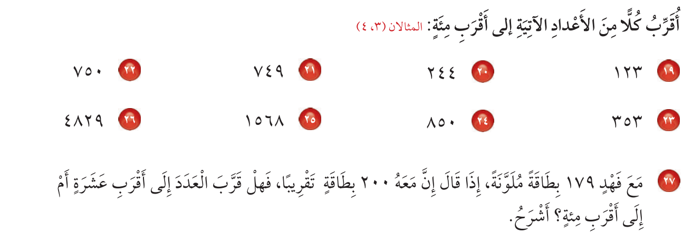
أ.أحـمـد الأحـمـدي @ahmad9963

Slide 10
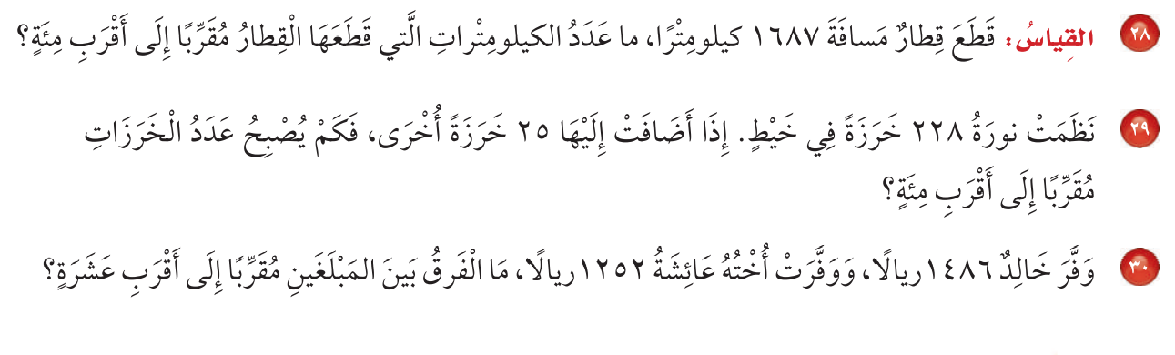
أ.أحـمـد الأحـمـدي @ahmad9963

